Slide 1
TALLER INTERCAMBIO EXPERIENCIAS 3: BUENAS PRÁCTICAS PARA LA INCLUSIÓN DEL GÉNERO EN LA NORMALIZACIÓN
COSTA RICA
INTECO
INAMU
PRIORIDADES PLAN DE ISO SOBRE GÉNERO

Slide 2
CONTEXTO: COSTA RICA
Partimos de una situación de desigualdad en materia económica y laboral que viven las mujeres.
Participación laboral
Desempleo
Uso del tiempo
Puestos de decisión
Brecha salarial

Slide 3
¿CUÁL HA SIDO LA RESPUESTA PAÍS?
2002-2012: Norma INAMU y proyectos pilotos.
2013: Norma Nacional de Sistema de Gestión para la Igualdad de Género.
2015: revisión y actualización.
2019-2020: evaluación y sistematización de la estrategia nacional de implementación de la Norma.
2020-2021: proceso de revisión y actualización de la Norma Nacional mediante un Comité Nacional.
Políticas nacionales: Política Nacional para la Igualdad Efectiva entre Mujeres y Hombres 2018-2030 y Política Nacional para la igualdad entre mujeres y hombres en la formación, el empleo y el disfrute de los productos de la Ciencia, Tecnología, las Telecomunicaciones y la Innovación 2018-2027.

Slide 4
NORMA NACIONAL PARA LA IGUALDAD DE GÉNERO (2021)
Principales actualizaciones:
3 niveles: acciones para la igualdad de género, acciones afirmativas y sistema de gestión para la igualdad de género.
Capítulo adicional exclusivo para instituciones públicas: datos desagregados, planificación y políticas, servicios y presupuesto.
Nuevos temas: adquisiciones, acoso sexual callejero, comunicaciones, salud ocupacional.

Slide 5
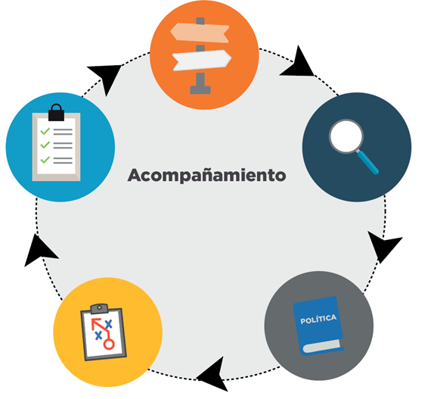
Decisión de
la alta dirección
de la organización
Auditoría externa a cargo de un Organismo Certificador
La realización de un diagnóstico
de brechas de género
La implementación del Plan, que integre los siguientes ámbitos:
Gestión del Personal
Salud Integral
Corresponsabilidad Social de los Cuidados
Ambiente de trabajo
** Para instituciones públicas
La elaboración
de una Política de
Igualdad de Género y su Plan de Acción

Slide 6
¿QUÉ HEMOS LOGRADO EN ESTOS AÑOS?
Organizaciones certificadas: 8
Organizaciones con el Sello de Igualdad de Género: 3
Buenas Prácticas Laborales para la Igualdad de Género reconocidas: 52 en 32 empresas
Organizaciones informadas: 534
Organizaciones capacitadas: 172
Herramientas didácticas elaboradas: 7
Ciclos de capacitación ejecutados (presenciales y virtuales): 20

Slide 7
¿QUÉ HEMOS APRENDIDO EN ESTOS AÑOS?
Las empresas están interesadas y dispuestas a trabajar en los temas de igualdad de género.
Es necesario brindar certificaciones parciales o reconocimientos a buenas prácticas como una forma de mantener el interés e impulsarlas a continuar.
Revisar los costos asociados a una certificación.
Alianzas público – privadas: cerrar las brechas no es tarea de un solo sector, sino que nos involucra a todos y todas como sociedad.
El Sello de Igualdad de Género debe ser la puerta de entrada para el trabajo con el sector privado.

Slide 8
CONDICIONANTES:
Alianzas sin miedo: sector privado + sector público + organismos internacionales.
INAMU como referente técnico.
Cambio en metodologías y discursos: no desde la lógica de las condiciones de vulnerabilidad de las mujeres, si no desde la lógica del potencial de crecimiento y rentabilidad que significa incorporar a mujeres en sus empresas.

